Slide 1
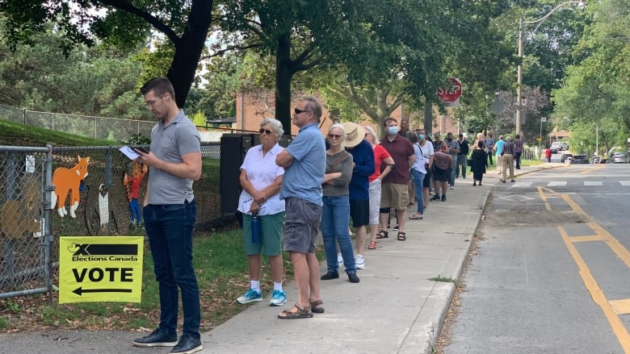

Una stima del costo di recarsi al seggio e i suoi effetti sull’affluenza e il voto
Giampaolo Garzarelli & Gabriele Pinto
Sapienza University
Department of Social sciences and Economics
Garzarelli & Pinto
Una stima del costo di recarsi al seggio e i suoi effetti sull’affluenza e il voto, V Riunione DiSSE Sapienza, 30/05/2023

Slide 2
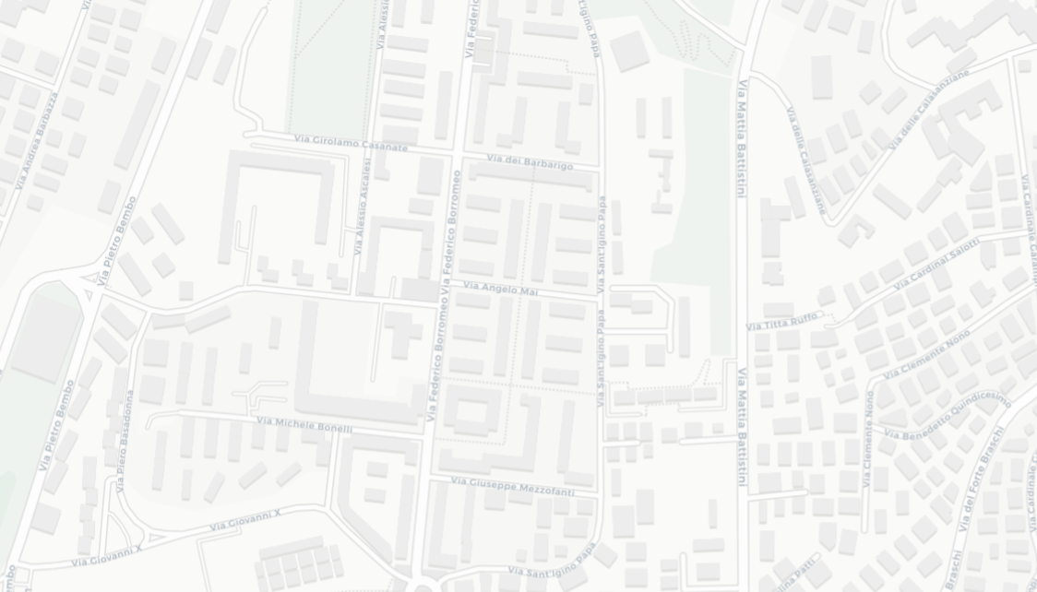



Il lavoro in sintesi
I blu vanno a votare meno dei rossi?
50 metri
(1 minuto)
Locali del seggio (scuola)
1km
(15 minuti)
Garzarelli & Pinto
Una stima del costo di recarsi al seggio e i suoi effetti sull’affluenza e il voto, V Riunione DiSSE Sapienza, 30/05/2023

Slide 3
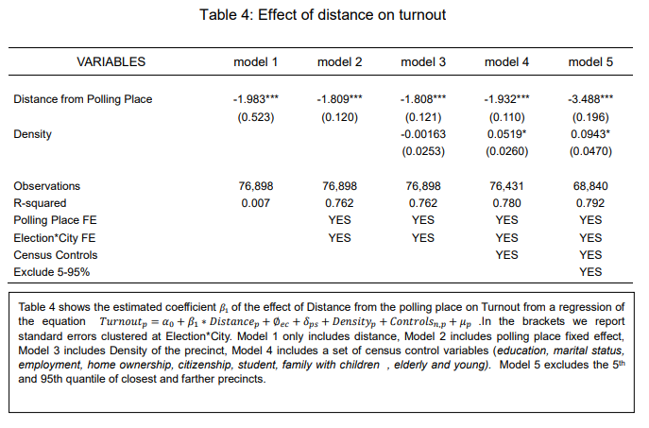
Risposta:
si
Essere 1 km più lontano dal seggio elettorale riduce l'affluenza del 2%
(1/4 della deviazione standard dell'affluenza)
La presenza di questi costi sfavorisce i partiti di sinistra
Garzarelli & Pinto
Una stima del costo di recarsi al seggio e i suoi effetti sull’affluenza e il voto, V Riunione DiSSE Sapienza, 30/05/2023

Slide 4

Teoria e contesto
Garzarelli & Pinto
Una stima del costo di recarsi al seggio e i suoi effetti sull’affluenza e il voto, V Riunione DiSSE Sapienza, 30/05/2023

Slide 5

Perchè le persone votano?
Benefici di vedere il proprio candidato vincere
Probabilità di essere decisivo
$$Vote=Bp+D−C$$
Costo di andare a votare: (informarsi, recarsi al seggio, etc…)
Dovere civico
Garzarelli & Pinto
Una stima del costo di recarsi al seggio e i suoi effetti sull’affluenza e il voto, V Riunione DiSSE Sapienza, 30/05/2023

Slide 6
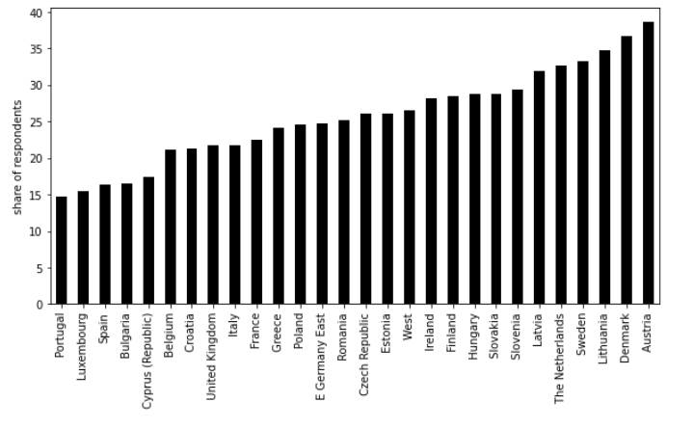





Ridurre il costo di andare a votare
Alla domanda sul perché NON hanno votato, il 23% degli intervistati ha menzionato uno dei seguenti motivi:
In vacanza o fuori casa
Troppo occupato o senza tempo o al lavoro
Coinvolto in un'attività familiare o ricreativa
(Eurobarometro 2019)
Garzarelli & Pinto
Una stima del costo di recarsi al seggio e i suoi effetti sull’affluenza e il voto, V Riunione DiSSE Sapienza, 30/05/2023

Slide 7
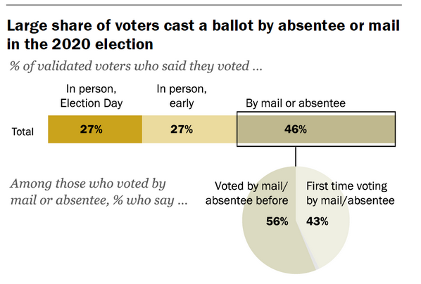
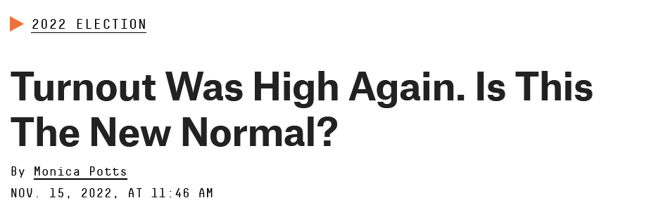
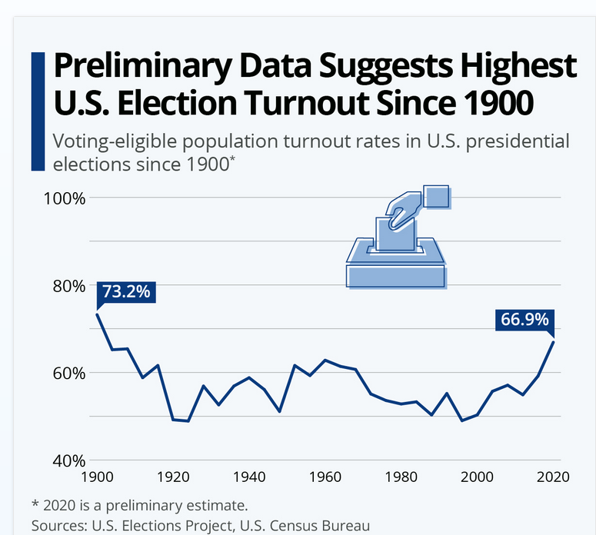
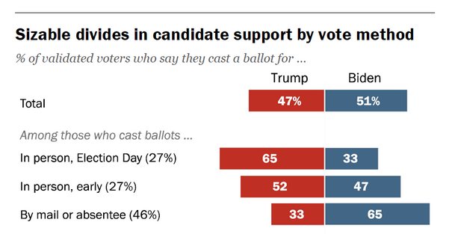
Ridurre il costo di andare a votare (in US)
Aumenta l’affluenza…
credits: fivethirtyeight
credits: pew research center
Ha conseguenze sul voto…
… e sulla percezione dell’integrità del processo elettorale
credits: statista
Una stima del costo di recarsi al seggio e i suoi effetti sull’affluenza e il voto, V Riunione DiSSE Sapienza, 30/05/2023
Garzarelli & Pinto

Slide 8
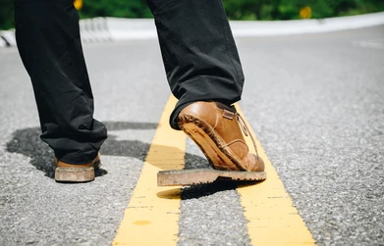
Come possiamo aumentare l’affluenza? Riducendo il costo di andare a votare
Politica molto diffusa (Giammo & Brox, 2010)
…che sembra funzionare bene!
(Amos et al., 2017; Bhatti, 2012; Brady & McNulty, 2011; Cantoni, 2020; Durán et al., 2018; Dyck & Gimpel, 2005; Fauvelle-Aymar & François, 2018; Garnett & Grogan, 2021; Gibson et al., 2013; Haspel & Knotts, 2005; Orford et al., 2011)
…con alcune limitazioni (Funk 2010)
Garzarelli & Pinto
Una stima del costo di recarsi al seggio e i suoi effetti sull’affluenza e il voto, V Riunione DiSSE Sapienza, 30/05/2023

Slide 9
Perché l'Italia è un caso interessante...
Andare al seggio elettorale il giorno delle elezioni è l'unico modo in cui le persone possono votare.
Si discute su come rendere il voto più accessibile...
Garzarelli & Pinto
Una stima del costo di recarsi al seggio e i suoi effetti sull’affluenza e il voto, V Riunione DiSSE Sapienza, 30/05/2023

Slide 10



Ridurre il costo di andare a votare in Italia
Digitalizzazione della procedura di voto (pass elettorale)
concentrare il numero di appuntamenti elettorali
Voto anticipato
Voto per corrispondenza
individuazione di nuovi edifici (e non solo scuole) per avvicinare gli elettori al proprio seggio elettorale.
L’espresso (September 2022)
Government White Book on how to increase turnout (July 2022)
Garzarelli & Pinto
Una stima del costo di recarsi al seggio e i suoi effetti sull’affluenza e il voto, V Riunione DiSSE Sapienza, 30/05/2023

Slide 11
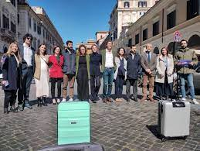
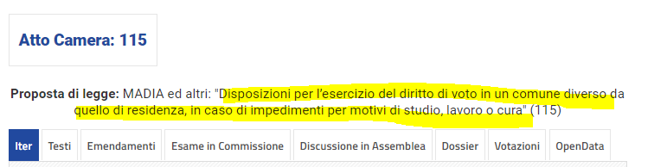
Ridurre il costo di andare a votare in Italia
In discussione alla camera in questi giorni una legge delega per la riforma delle modalità di voto…
Garzarelli & Pinto
Una stima del costo di recarsi al seggio e i suoi effetti sull’affluenza e il voto, V Riunione DiSSE Sapienza, 30/05/2023

Slide 12
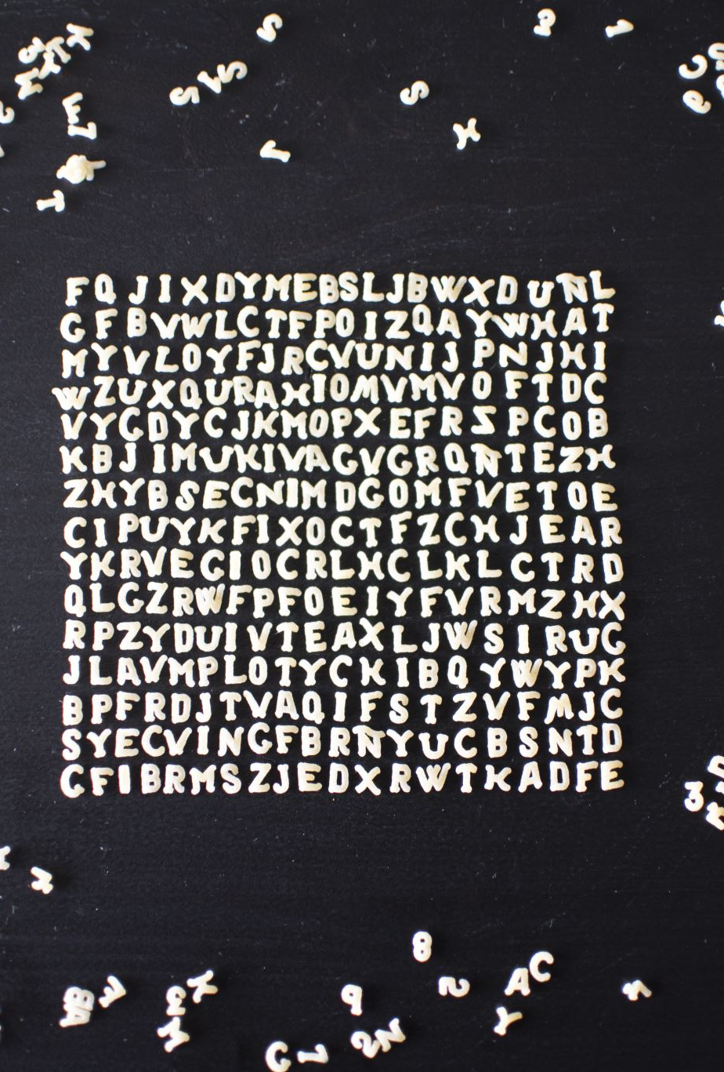
I numeri
Garzarelli & Pinto
Una stima del costo di recarsi al seggio e i suoi effetti sull’affluenza e il voto, V Riunione DiSSE Sapienza, 30/05/2023

Slide 13
I dati
Analisi su “microscala”
Data: localizzazione delle sezioni elettorali e dei locali di seggio Pinto (2023).
  3 grandi città (Roma, Milano e Torino)
  20 anni (2020-2000)
  Have a look at it here:
  https://sezionielettorali.herokuapp.com/
Garzarelli & Pinto
Una stima del costo di recarsi al seggio e i suoi effetti sull’affluenza e il voto, V Riunione DiSSE Sapienza, 30/05/2023

Slide 14
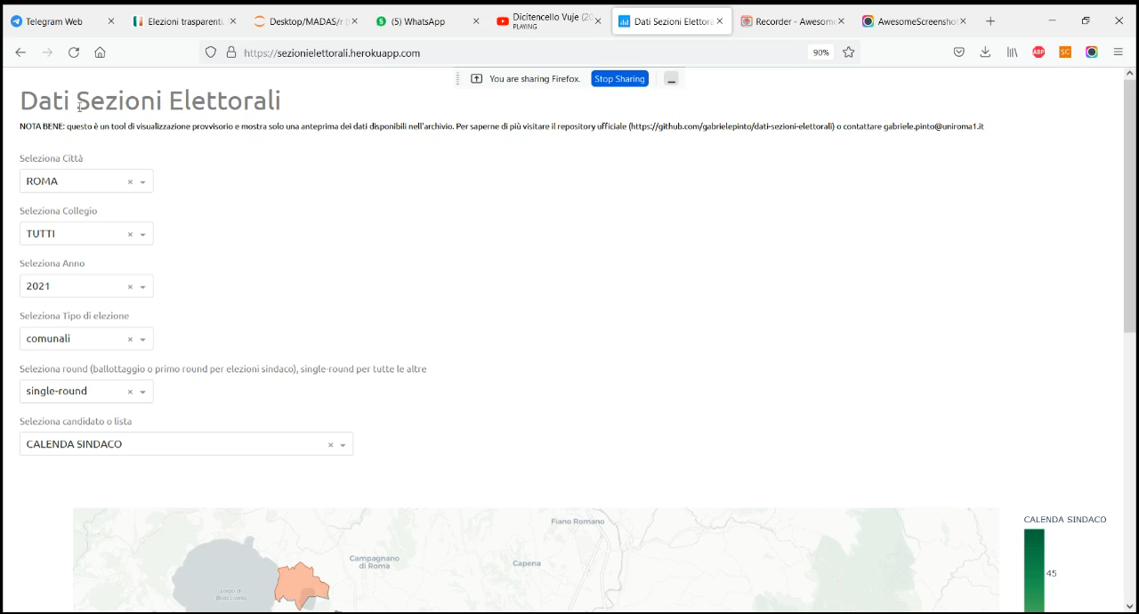
Garzarelli & Pinto
Una stima del costo di recarsi al seggio e i suoi effetti sull’affluenza e il voto, V Riunione DiSSE Sapienza, 30/05/2023

Slide 15
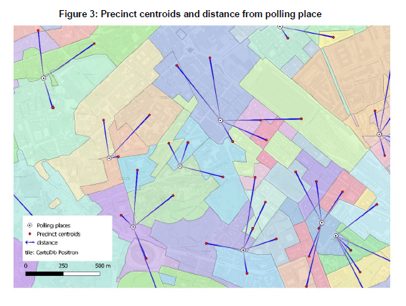








Distanza dal seggio
Garzarelli & Pinto
Una stima del costo di recarsi al seggio e i suoi effetti sull’affluenza e il voto, V Riunione DiSSE Sapienza, 30/05/2023

Slide 16
Strategia di identificazione
Stimiamo un modello in cui analizziamo la variazione della distanza dal seggio all’interno di ciascun locale di seggio (nella stessa zona).
Inoltre, controlliamo per tutta una serie di fattori rilevanti quali: istruzione, stato civile, occupazione, proprietà della casa, cittadinanza, studenti, famiglie con bambini, anziani e giovani.
Modello alternativo con «Pair Matching» (differenze tra le coppie).
Garzarelli & Pinto
Una stima del costo di recarsi al seggio e i suoi effetti sull’affluenza e il voto, V Riunione DiSSE Sapienza, 30/05/2023

Slide 17
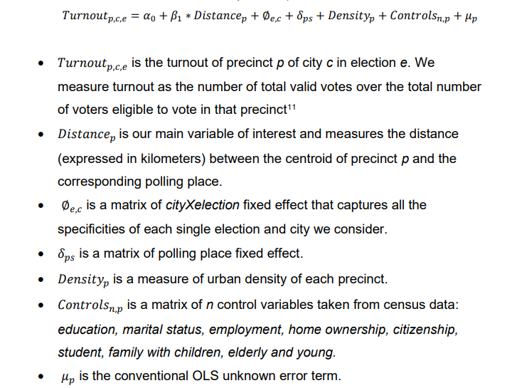
Garzarelli & Pinto
Una stima del costo di recarsi al seggio e i suoi effetti sull’affluenza e il voto, V Riunione DiSSE Sapienza, 30/05/2023

Slide 18
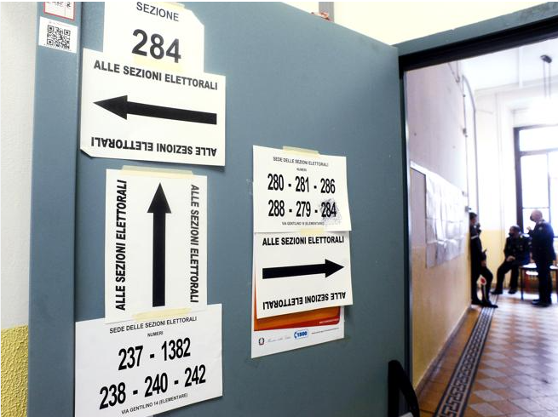
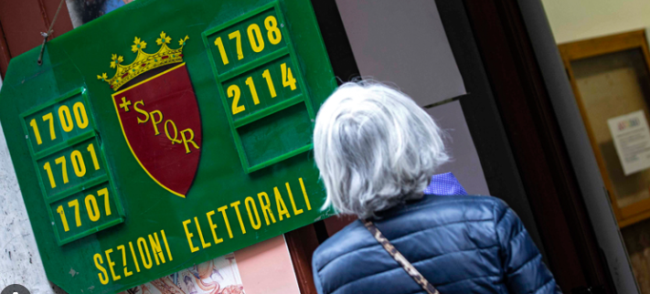
Garzarelli & Pinto
Una stima del costo di recarsi al seggio e i suoi effetti sull’affluenza e il voto, V Riunione DiSSE Sapienza, 30/05/2023

Slide 19

















= 1 sezione
Effetti fissi di seggio
[confrontiamo sezioni che votano nella stessa scuola e che quindi sono molto simili]
Garzarelli & Pinto
Una stima del costo di recarsi al seggio e i suoi effetti sull’affluenza e il voto, V Riunione DiSSE Sapienza, 30/05/2023

Slide 20
Risultati principali
Garzarelli & Pinto
Una stima del costo di recarsi al seggio e i suoi effetti sull’affluenza e il voto, V Riunione DiSSE Sapienza, 30/05/2023

Slide 21
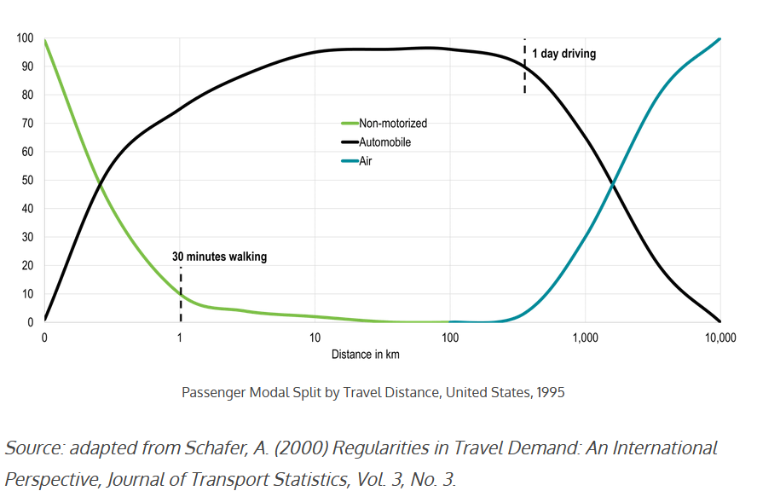
I costi associati alla distanza non sono lineari!
Costo del camminare 1 km è diverso dal doppio del costo di camminare 500 metri
Garzarelli & Pinto
Una stima del costo di recarsi al seggio e i suoi effetti sull’affluenza e il voto, V Riunione DiSSE Sapienza, 30/05/2023

Slide 22
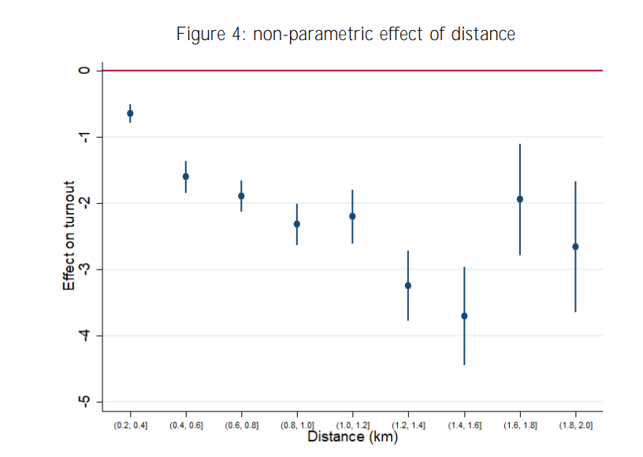
Come cambiano i costi?
All’aumentare della distanza diminuisce l’effetto (in proporzione).
[la curva si «appiattisce»]
Garzarelli & Pinto
Una stima del costo di recarsi al seggio e i suoi effetti sull’affluenza e il voto, V Riunione DiSSE Sapienza, 30/05/2023

Slide 23
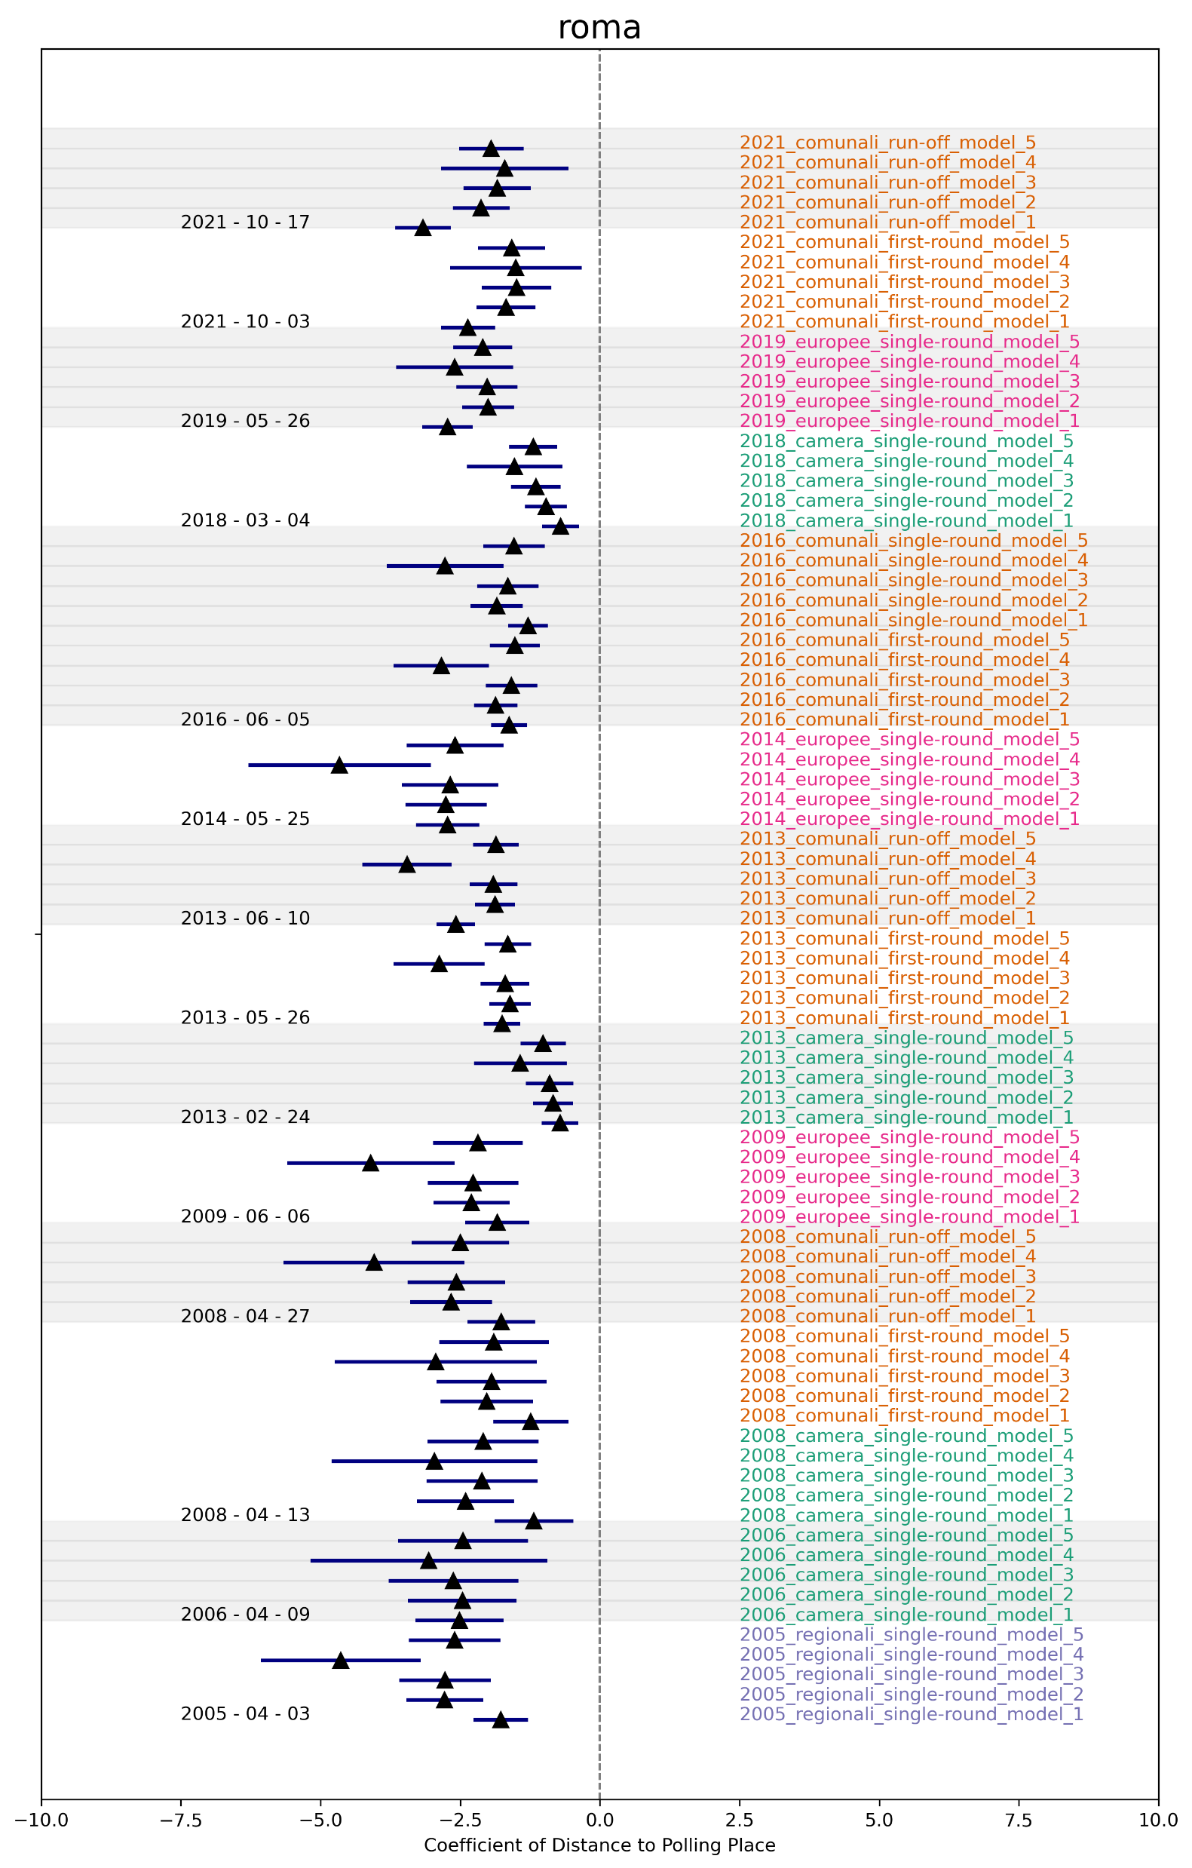
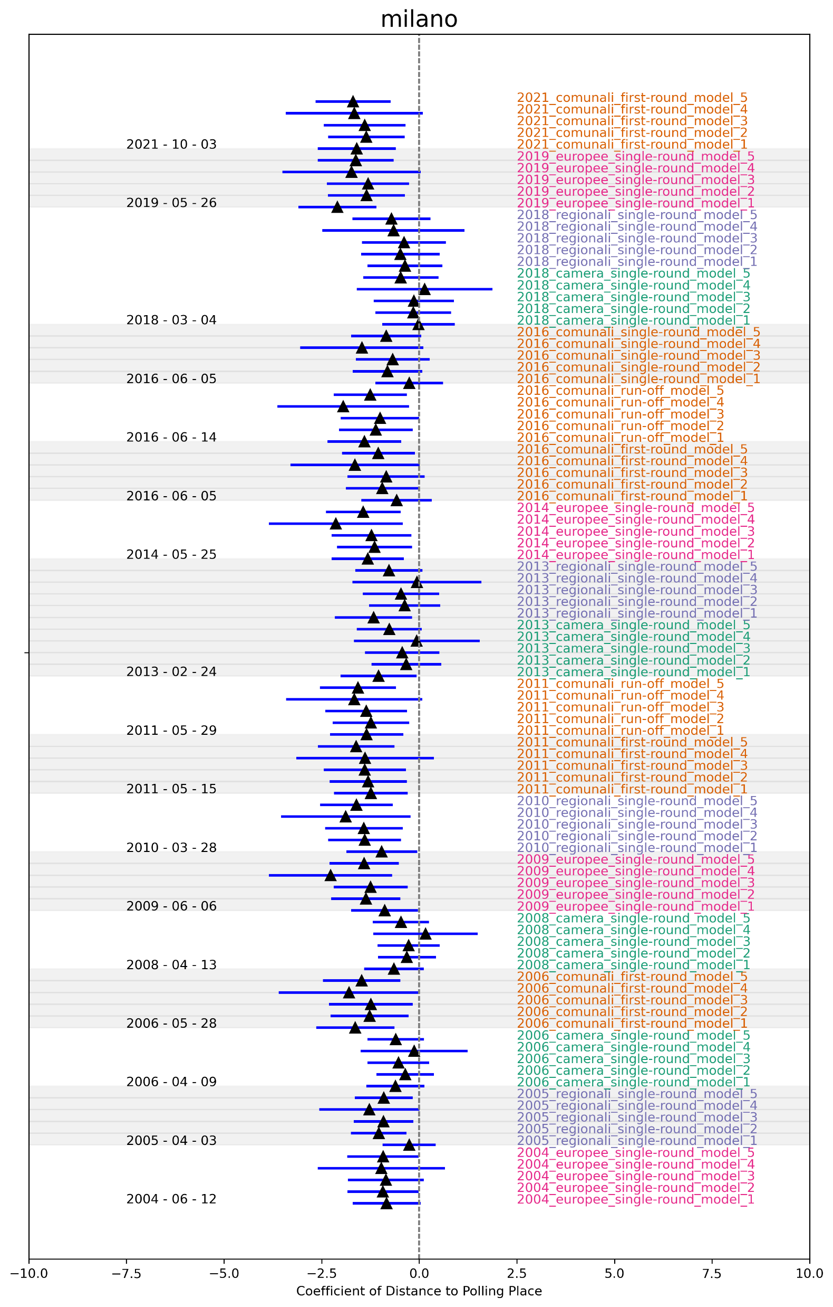
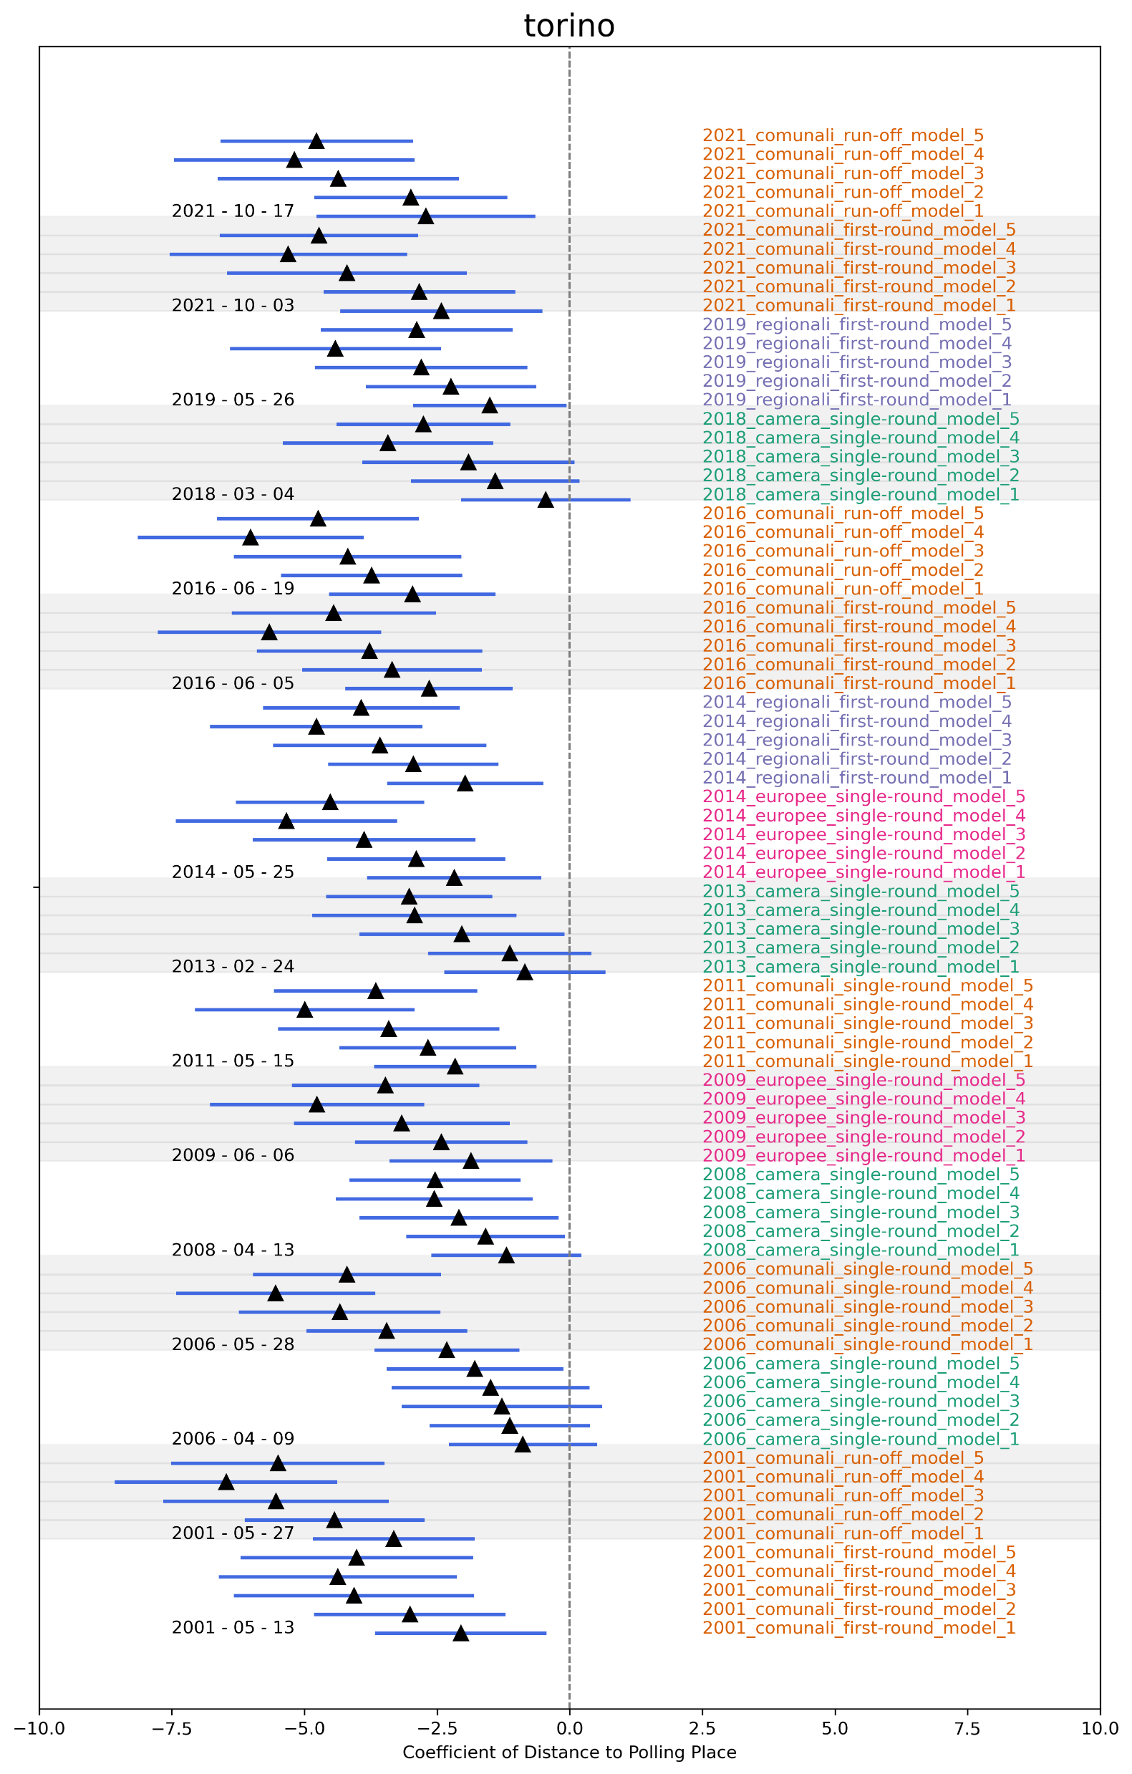
Garzarelli & Pinto
Una stima del costo di recarsi al seggio e i suoi effetti sull’affluenza e il voto, V Riunione DiSSE Sapienza, 30/05/2023

Slide 24
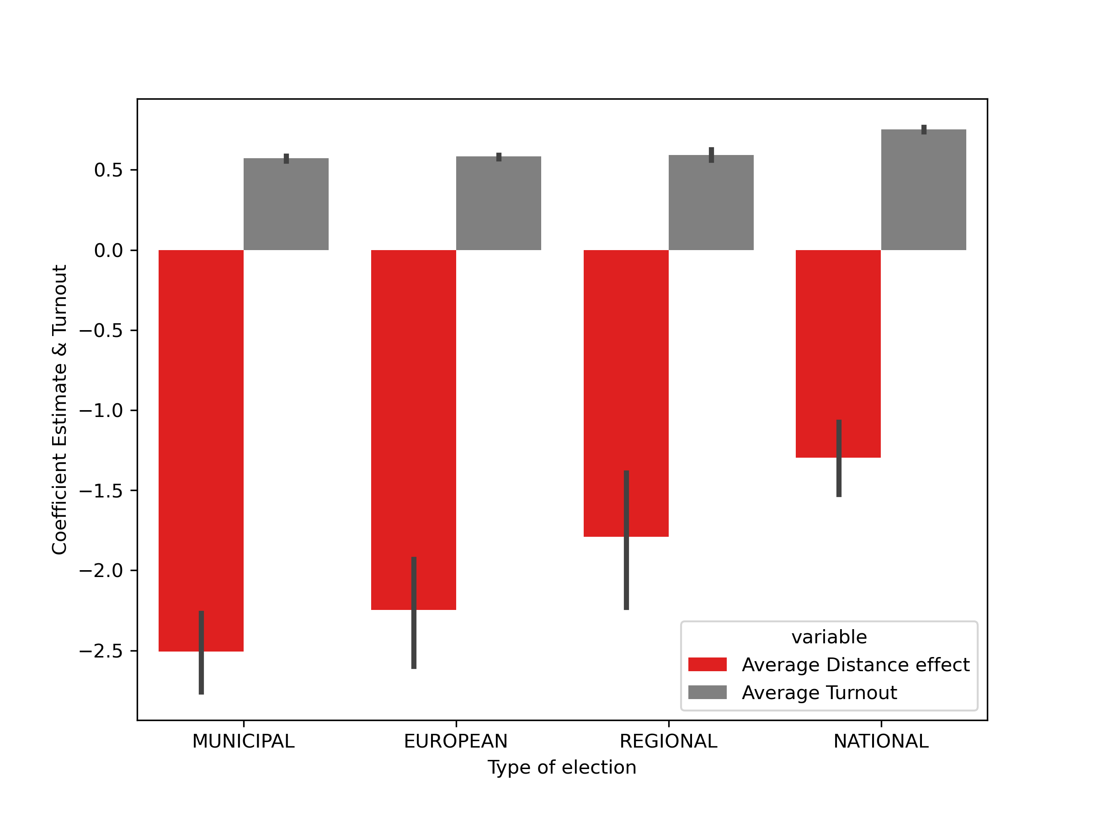
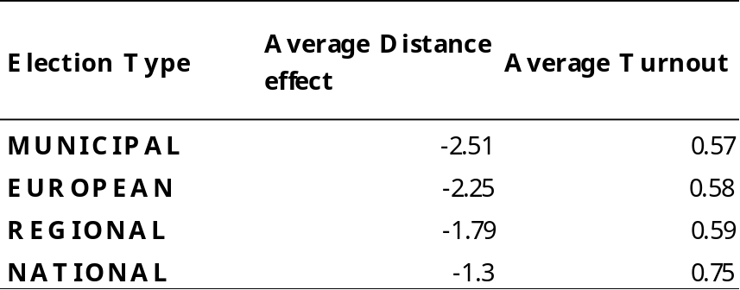
Come cambiano i costi per tipo di elezione?
L’impatto dei costi è maggiore nelle elezioni “poco rilevanti”
Garzarelli & Pinto
Una stima del costo di recarsi al seggio e i suoi effetti sull’affluenza e il voto, V Riunione DiSSE Sapienza, 30/05/2023

Slide 25
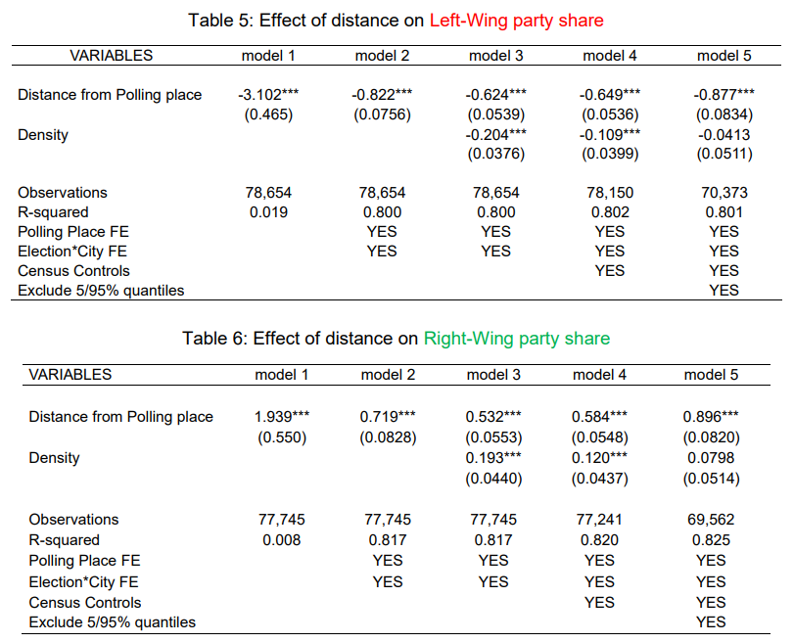
Effetto sul voto (sinistra / destra)
Garzarelli & Pinto
Una stima del costo di recarsi al seggio e i suoi effetti sull’affluenza e il voto, V Riunione DiSSE Sapienza, 30/05/2023

Slide 26
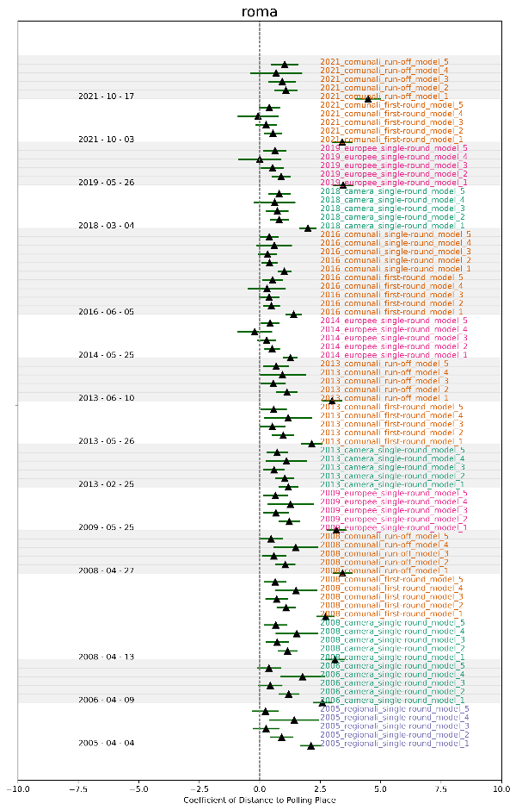
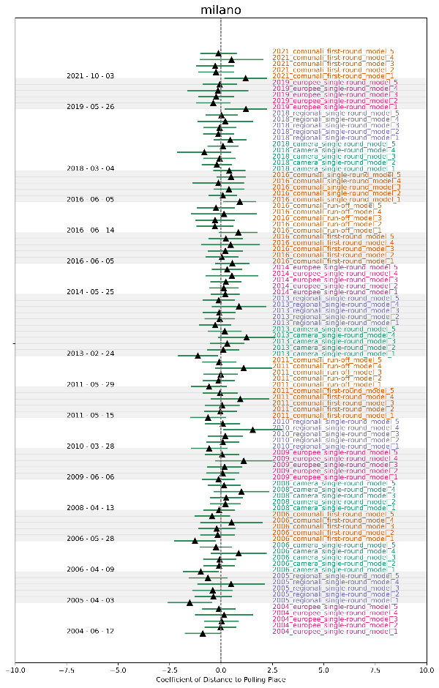
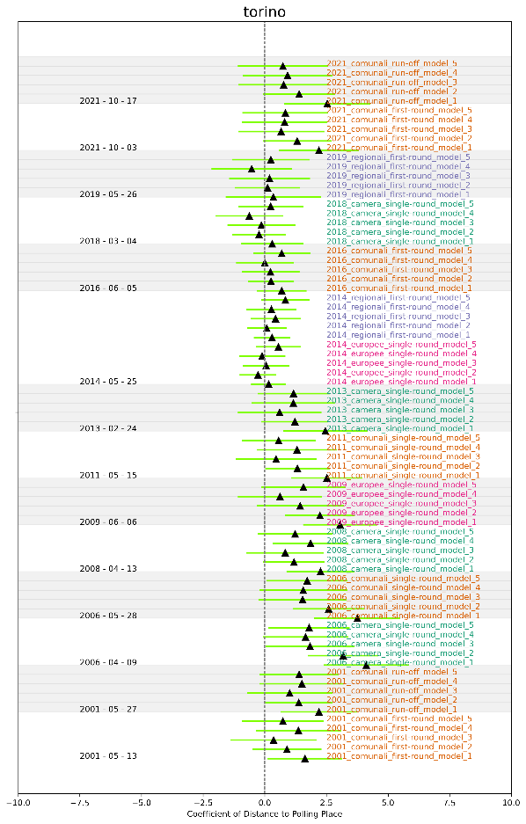
Effects on right-wing
Garzarelli & Pinto
Una stima del costo di recarsi al seggio e i suoi effetti sull’affluenza e il voto, V Riunione DiSSE Sapienza, 30/05/2023

Slide 27
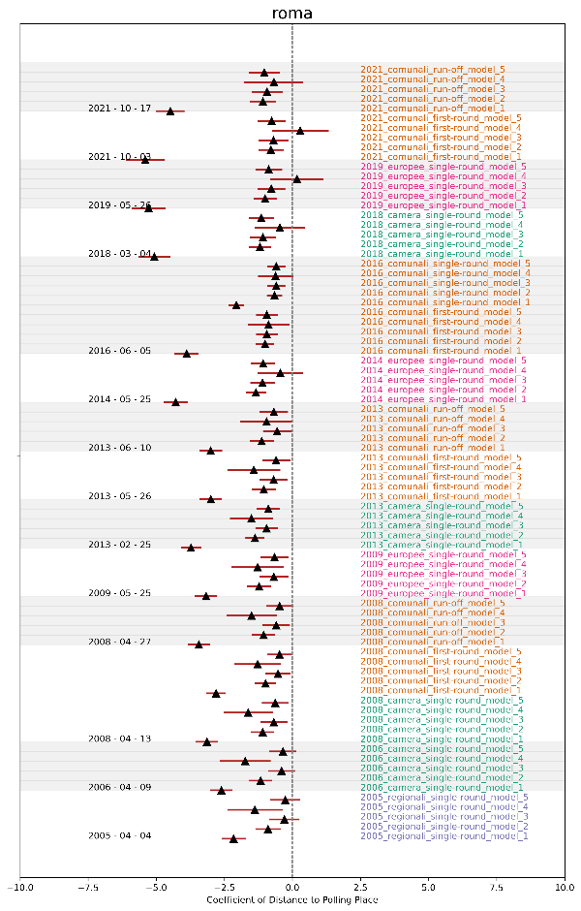
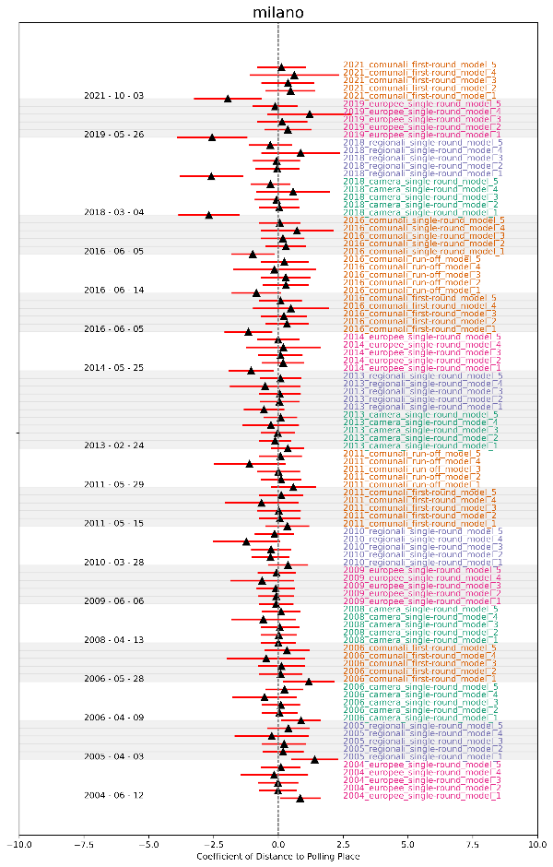
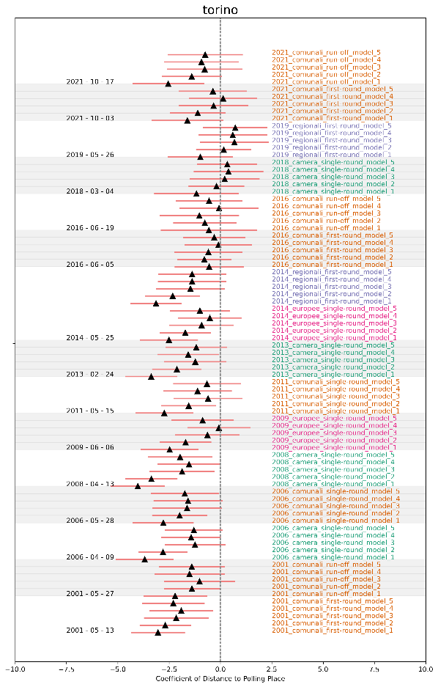
Effects on left-wing
Garzarelli & Pinto
Una stima del costo di recarsi al seggio e i suoi effetti sull’affluenza e il voto, V Riunione DiSSE Sapienza, 30/05/2023

Slide 28
Risultati e implicazioni
Una riduzione dei costi del voto aumenterebbe l'affluenza?
Probabilmente sì!.. Se questo è vero per distanze così piccole, immaginiamo per quelle più lunghe (ad esempio fuorisede, persone che vivono in altre città ecc.)
Possiamo aspettarci un aumento significativo nelle elezione a bassa rilevanza (comunali, europee…etc), meno in quelle nazionali.
Notare però che cambiamenti nelle modalità di voto comportano dei nuovi costi (information, search and monitoring costs..), per questo le stime potrebbero essere distorte positivamente.
Garzarelli & Pinto
Una stima del costo di recarsi al seggio e i suoi effetti sull’affluenza e il voto, V Riunione DiSSE Sapienza, 30/05/2023

Slide 29

Risultati e implicazioni
Inoltre…
Abbiamo visto come abbassare i costi per andare a votare può danneggiare una delle due parti dello spettro politico (nel nostro caso i partiti di destra).
Analizzando la composizione demografica e il comportamento elettorale dei «fuori-sede», studenti e lavoratori, probabilmente si giungerebbe alla stessa conclusione.
Slides disponibili qui: https://www.gabrielepinto.com/presentations/
Garzarelli & Pinto
Una stima del costo di recarsi al seggio e i suoi effetti sull’affluenza e il voto, V Riunione DiSSE Sapienza, 30/05/2023

